Slide 1


Reprodução da Arquitetura do Game Boy Advance em FPGA
TCC — Entrega Intermediária (Prova de Conceito)
Eng. Elétrica – Sistemas Eletrônicos
Orientador: Prof. Dr. Bruno C. de S. Sanches
Caio Jun Takahashi
Nº USP: 12488380
Notes:
Oie

Slide 2
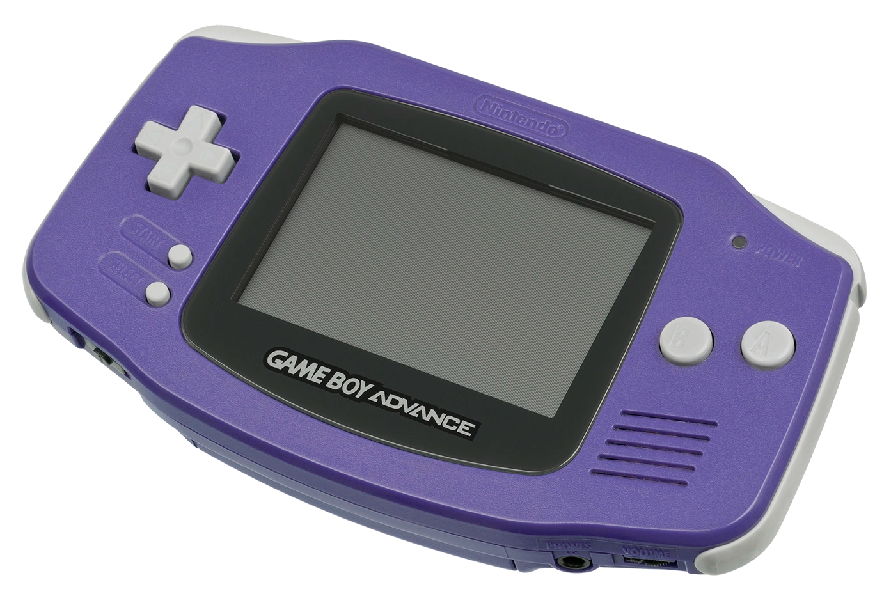
Contexto e Motivação
• Game Boy Advance (Nintendo, 2001): portátil de 32 bits, núcleo RISC ARM7TDMI a 16,78 MHz.
• Console descontinuado (2010): hardware original escasso e cada vez mais caro.
• Emulação em software desvia temporização e comportamento — difícil de auditar.
• Motivação: preservação histórica, valor didático e viabilidade tecnológica.
• Hardware reconfigurável já consolidado: MiSTer FPGA e Analogue Pocket.
Game Boy Advance Original. Fonte: Evan-Amos.
Notes:
Por que reproduzir o GBA em FPGA: preservação, didática e viabilidade demonstrada por MiSTer/Analogue.

Slide 3
Problema e Objetivo
• Problema: executar jogos do GBA com fidelidade depende do hardware original (escasso) ou de emulação em software (com desvios de temporização).
• Objetivo (O0): reproduzir a arquitetura do GBA em FPGA de baixo custo, executando binários nativos do console.
• Diferencial: descrever os blocos em Verilog (RTL) preserva o comportamento ciclo a ciclo — fidelidade no nível de barramento e de registradores.
• Níveis de fidelidade: funcional → ciclo-aproximada → ciclo-perfeita (meta inicial: funcional/ciclo-aproximada, evolutiva).
Notes:
Formular o problema e a meta global; FPGA preserva comportamento, ao contrário da emulação em software.

Slide 4
Objetivos Específicos
• O1 — Núcleo ARM7TDMI sintetizável em Verilog (ARM + Thumb, exceções, banco de registradores por modo).
• O2 — Subsistema de memória: mapa do GBA, controlador e árbitro de barramento, DMA e controlador de SDRAM.
• O3 — Saída de vídeo: gerador VGA e framebuffer 240×160 (Modo 3, bitmap 16 bpp).
• O4 — Integração e validação: testes em ARM/Thumb e execução de uma ROM homebrew.
Notes:
Quatro objetivos específicos que decompõem a meta global O0.

Slide 5
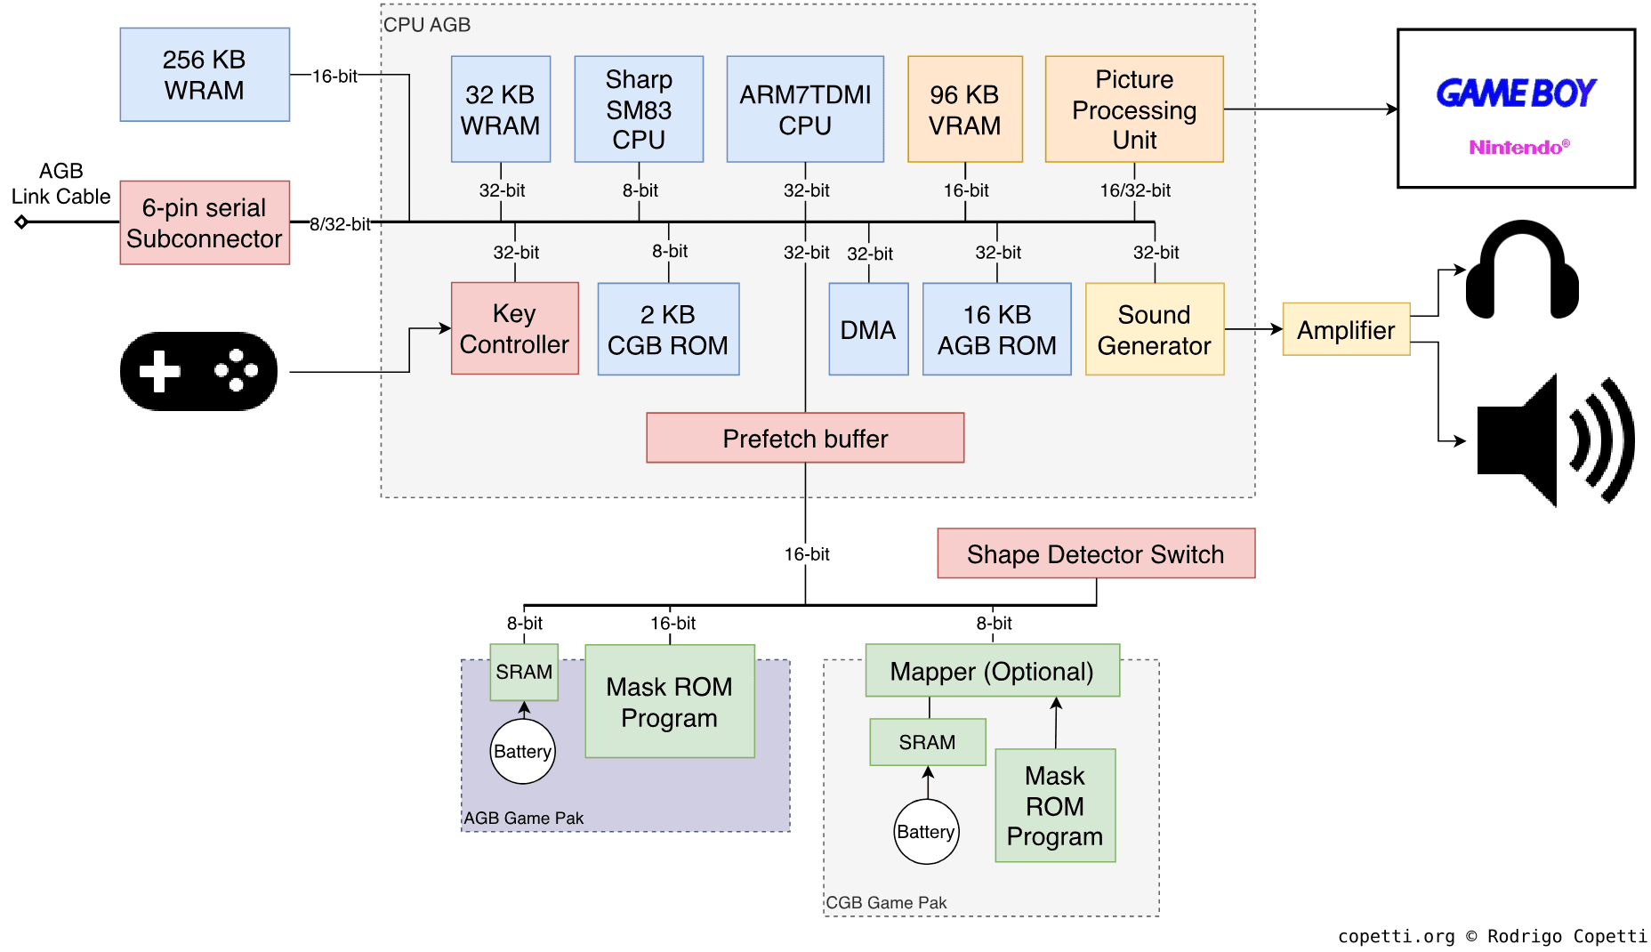
Arquitetura do Game Boy Advance
• SoC: ARM7TDMI + co-processador Sharp (retrocompat. GB/GBC).
• Memórias: BIOS, EWRAM (256 KiB), IWRAM (32 KiB), VRAM (96 KiB), Palette, OAM.
• PPU com 6 modos gráficos, 4 canais de DMA e unidade de áudio.
• Game Pak (ROM de cartucho) em barramento de 16 bits.
Fonte: Copetti (2019).
Notes:
Visão geral da arquitetura interna do console — alvo a ser reproduzido.

Slide 6
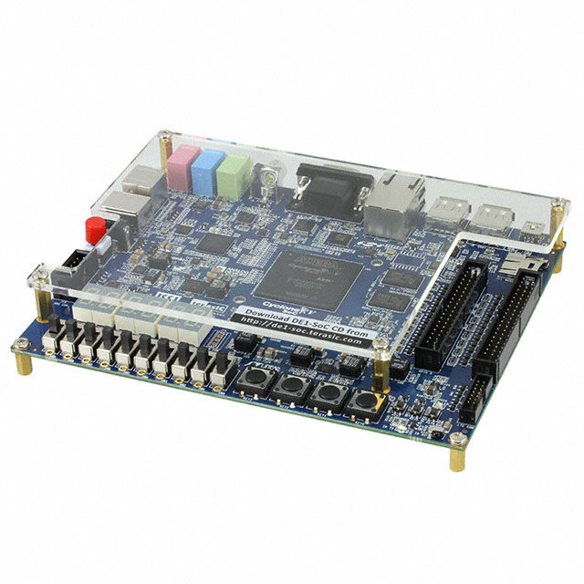
Materiais e Métodos
• Plataforma: placa Altera DE1-SoC — FPGA Cyclone V (5CSEMA5F31C6).
• SDRAM externa (16 bits) → ROM de cartucho; memórias on-chip (M10K) → demais regiões.
• Fluxo: Quartus Prime 15.1 (síntese, P&R, timing) e ModelSim/QuestaSim (simulação RTL).
• Toolchain arm-none-eabi (as/ld/objcopy) → programas de teste em ARM e Thumb.
• Verificação: SignalTap (r0–r15 e barramentos) + comparação com emulador (golden model).
Placa DE1-SoC. Fonte: DigiKey.
Notes:
Plataforma, fluxo de ferramentas e estratégia de verificação em três níveis.

Slide 7
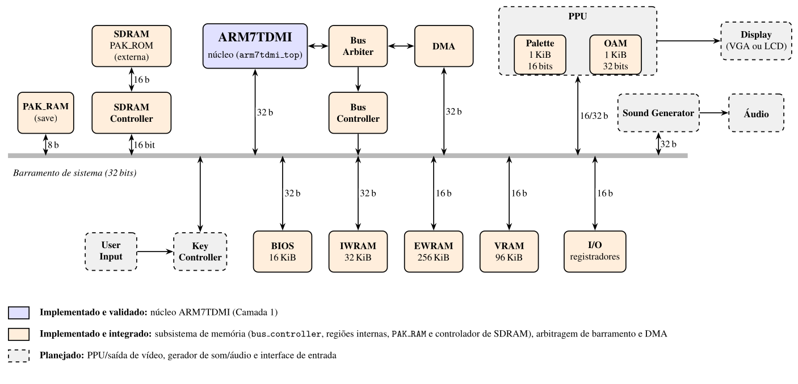
Arquitetura-objetivo: quatro camadas
O sistema avança em quatro camadas incrementais: núcleo, memória, vídeo e integração.
Azul: implementado e validado · Laranja: integrado, em validação · Cinza: planejado.
Notes:
Mapa do projeto: o que está pronto (azul), integrado em validação (laranja) e planejado (cinza).

Slide 8
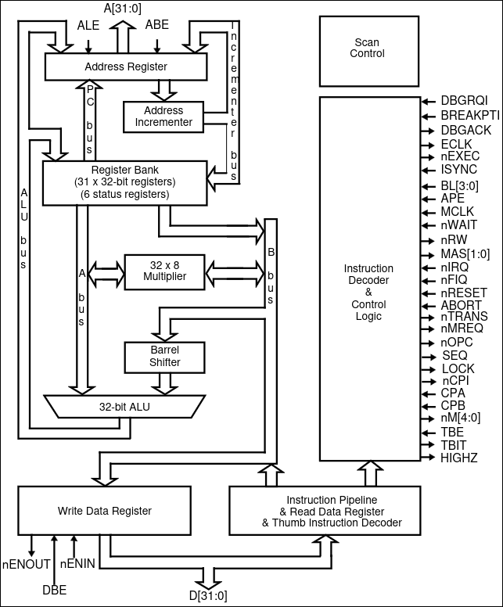
Camada 1: Núcleo ARM7TDMI — Prova de Conceito
• Núcleo multi-ciclo em Verilog: decoder, reg_bank, alu, b_shifter, multiplier, incrementer, address_reg.
• Conjuntos ARM e Thumb; exceções Reset, SWI, Undef, Prefetch/Data Abort, IRQ e FIQ.
• Banco de registradores espelhado por modo (Usuário, Sistema, SVC, Abort, Undef, IRQ, FIQ).
• ✅ Validado em simulação (QuestaSim) e em hardware (DE1-SoC).
• É a Prova de Conceito desta entrega intermediária.
Diagrama do ARM7TDMI. Fonte: ARM Limited.
🖼 Imagem sugerida: captura do SignalTap / foto da placa executando o teste.
Notes:
O núcleo funcional é a entrega central desta etapa: busca, decodifica e executa ARM/Thumb e trata exceções.

Slide 9
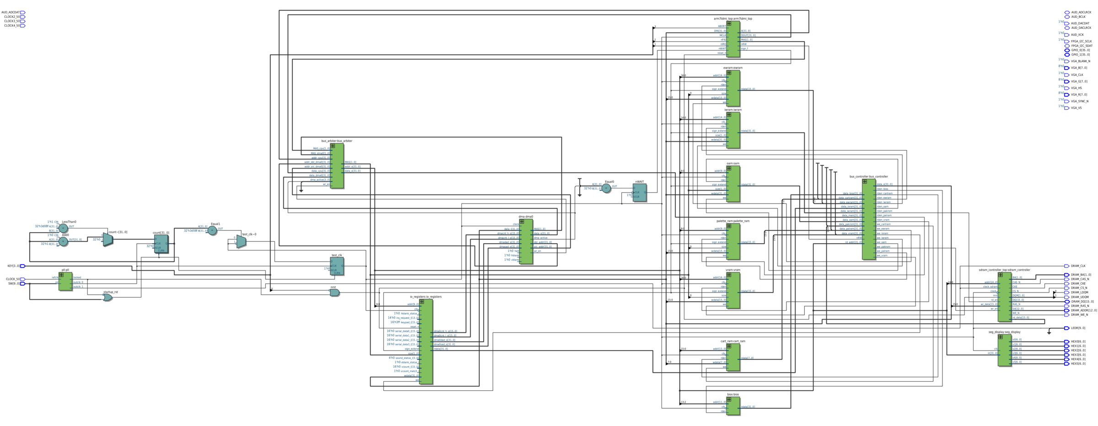
Camada 2: Subsistema de Memória (integrado, em validação)
• Mapa de memória do GBA ativo: decodificação por addr[27:24] (bus_controller).
• Árbitro de barramento (CPU ↔ DMA) e canal de DMA integrados; regiões internas em M10K.
• PAK_ROM na SDRAM externa via controlador próprio (CDC com retenção de requisição).
• ⏳ Integrado ao datapath; validação funcional do caminho integrado em andamento.
Netlist RTL atual (RTL Viewer, Quartus): núcleo + subsistema de memória.
Notes:
Memória do GBA já é o caminho ativo; falta consolidar a validação funcional do caminho integrado.

Slide 10
Cronograma e Próximos Passos
• ✅ F1–F2: arquitetura + núcleo ARM7TDMI, validado em simulação e em hardware (entrega intermediária).
• ⏳ F3 (atual): subsistema de memória integrado; validação funcional do caminho em andamento.
• ○ F4: PPU e saída de vídeo (Modo 3, VGA).
• ○ F5: entrada do usuário (joypad) e gerador de som.
• ○ F6: validação com ROM real — carga de um SD Card para a SDRAM.
Notes:
Situação no cronograma macro: concluídas F1–F2, em curso F3; F4–F6 são a continuidade prevista.

Slide 11
Conclusão
• Núcleo ARM7TDMI completo (ARM/Thumb + exceções) implementado e validado → Prova de Conceito alcançada.
• Subsistema de memória do GBA descrito e integrado ao datapath (validação em andamento).
• Arquitetura aberta e didática, documentada em português, sobre plataforma consolidada (DE1-SoC).
• Próximos passos: validar a memória, implementar vídeo (PPU/VGA) e executar uma ROM homebrew.
Notes:
Recapitulação: PoC entregue, memória integrada, caminho claro até a entrega final.

